Slide 1
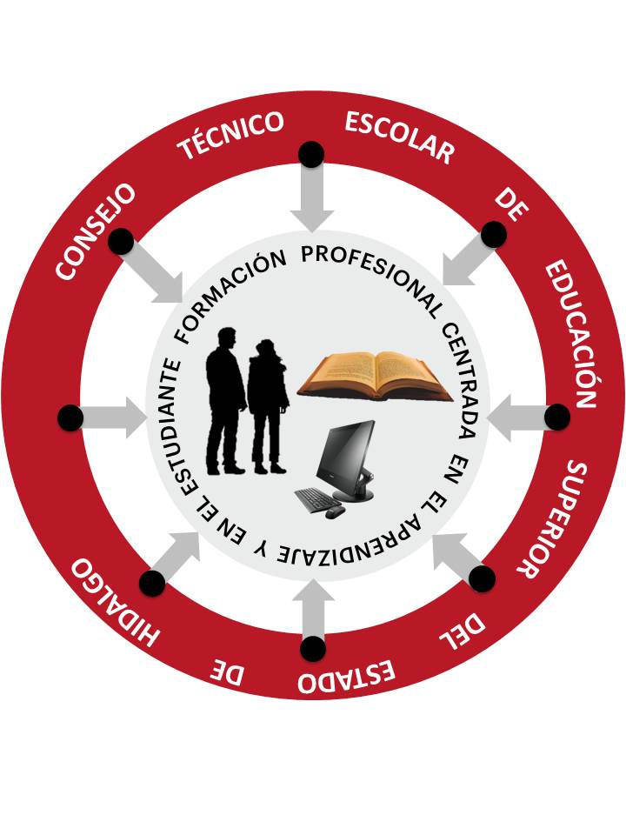
Consejo Técnico de Educación Superior CTES
JUNIO 2021

Slide 2
c. Mejora de los aprendizajes
Identificar los niveles de avance respecto de los resultados de desempeño, asistencia, participación en clase, avance programático y cumplimiento de actividades extracurriculares.
Mejora de los aprendizajes
Promedio de aprovechamiento académico por período escolar
Porcentaje de reprobación por período escolar

Slide 3
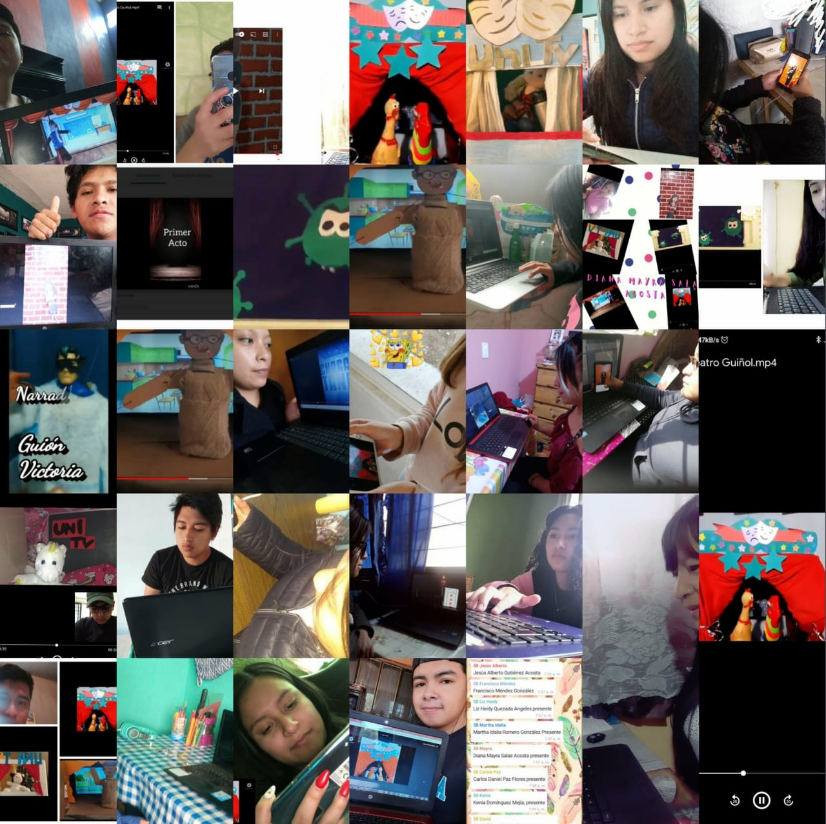
ACCIONES ESTRATÉGICAS
-Tutorías
-Asesorías
-Apoyo Psicopedagógico
-Regularizaciones
-Capacitación docente

Slide 4
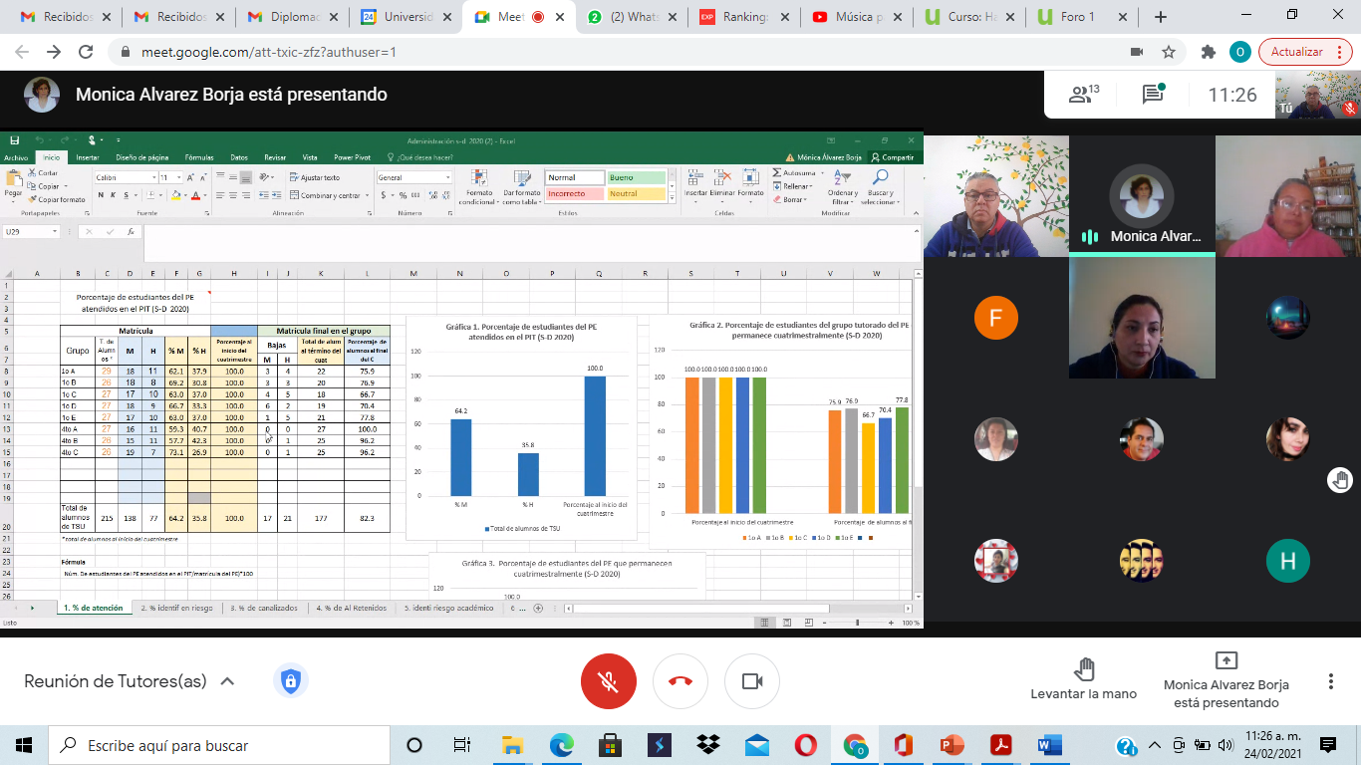
Tutorías

Slide 5
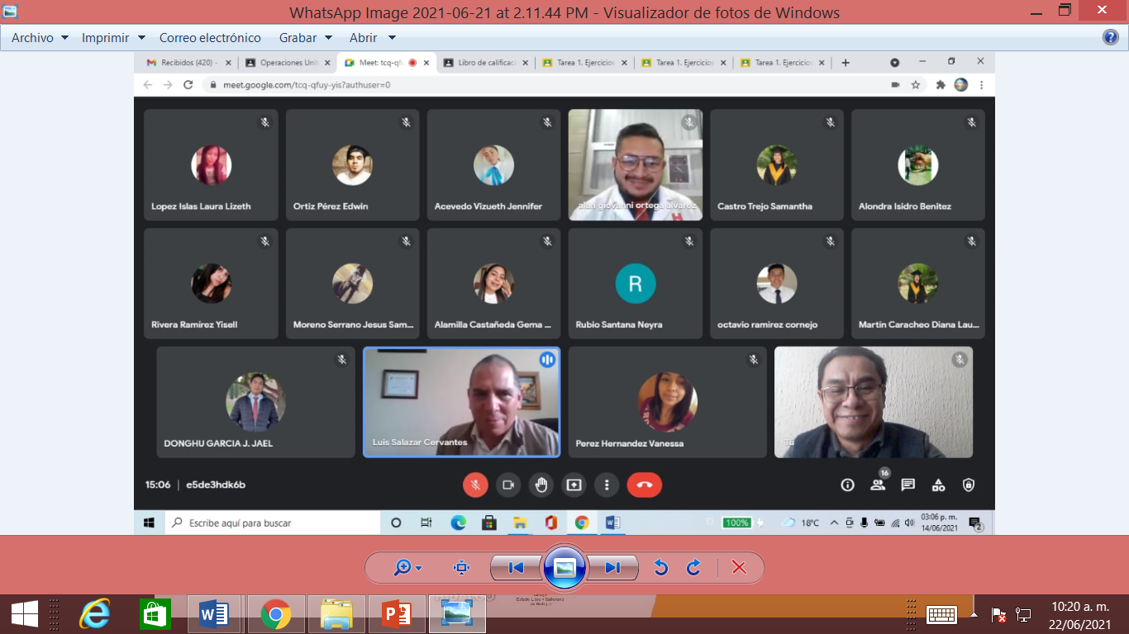
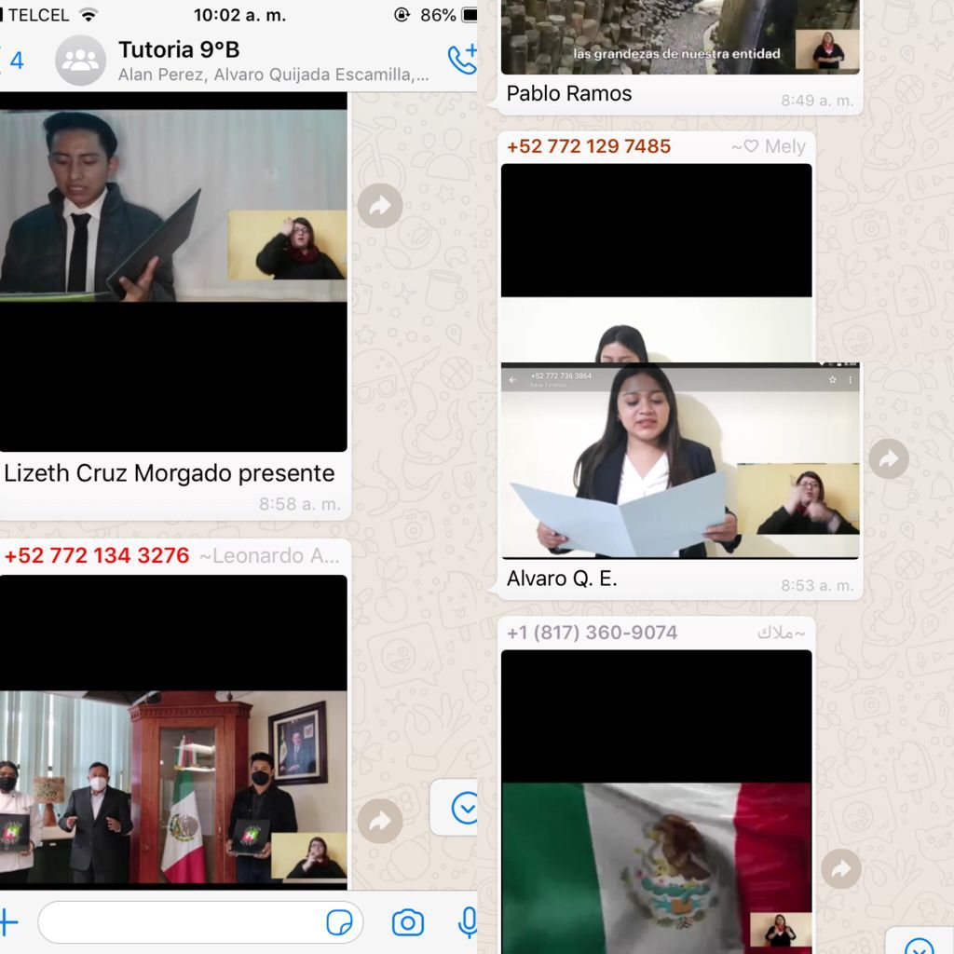
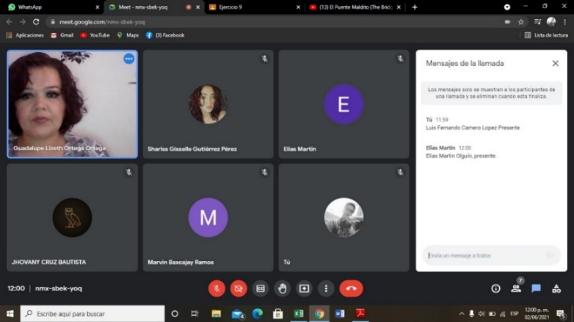
En el periodo mayo-agosto 2021 se cuenta con un total de 47 tutores y 1 coordinador de tutorías al interior de cada PE. Como cada cuatrimestre los tutores han apoyado y dado seguimiento a la participación de los alumnos en diferentes actividades académicas como son los talleres programados por el área de psicopedagogía, la realización o asistencia presencial o virtual al homenaje

Slide 6
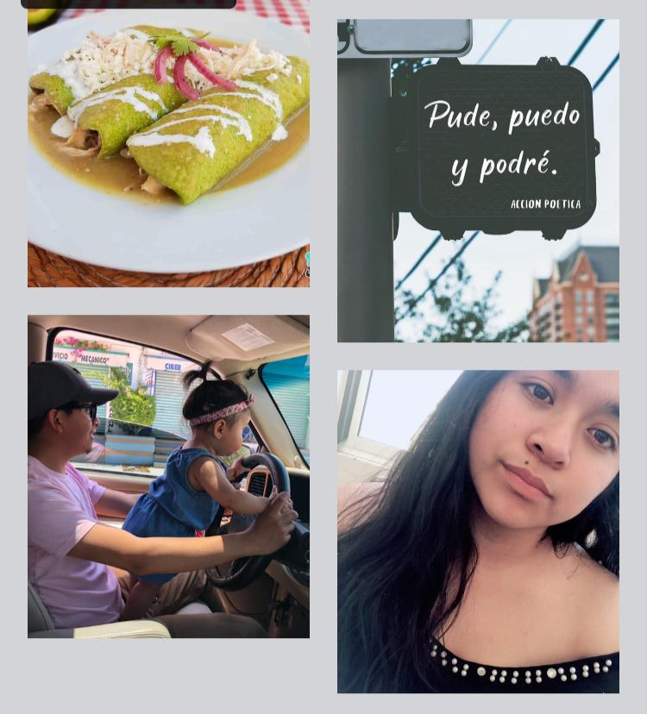
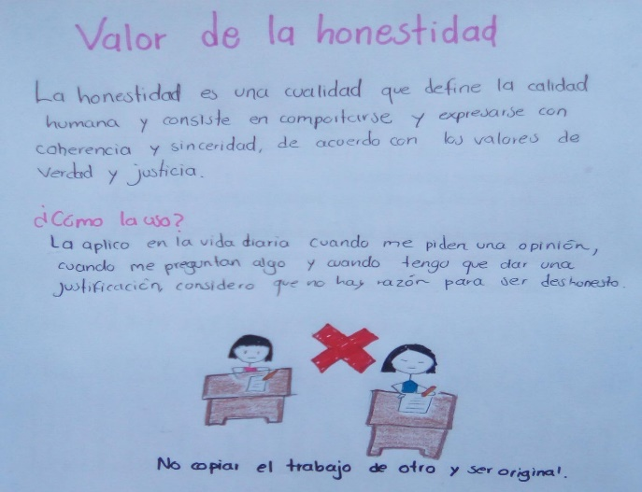
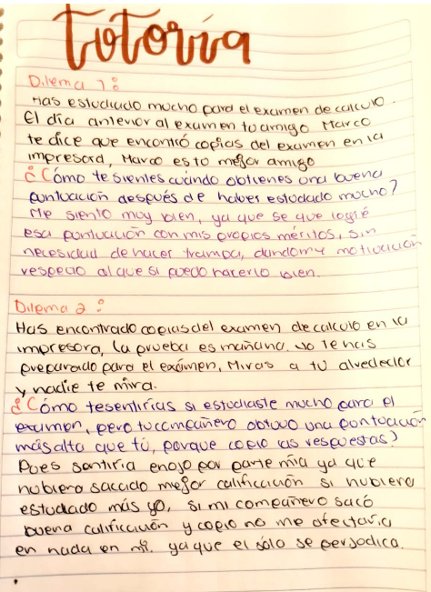
Los tutores con sus actividades programadas y realizadas de manera cuatrimestral buscan contribuir a la formación integral de los estudiantes. Al momento algunas temáticas abordadas son valores universales, autoconocimiento, autoestima, entre otras.

Slide 7
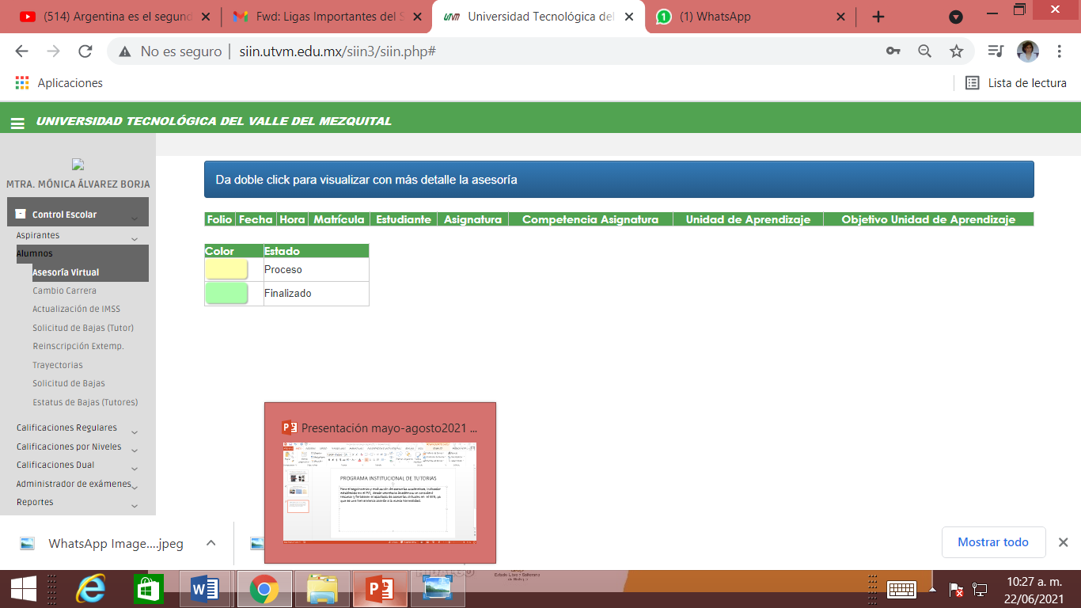
Para el seguimiento y evaluación de asesorías académicas, indicador establecido en el PIT, desde secretaría Académica se consideró retomar y fortalecer el apartado de asesorías virtuales en el SIIN, ya que es una herramienta acorde a la nueva normalidad.

Slide 8
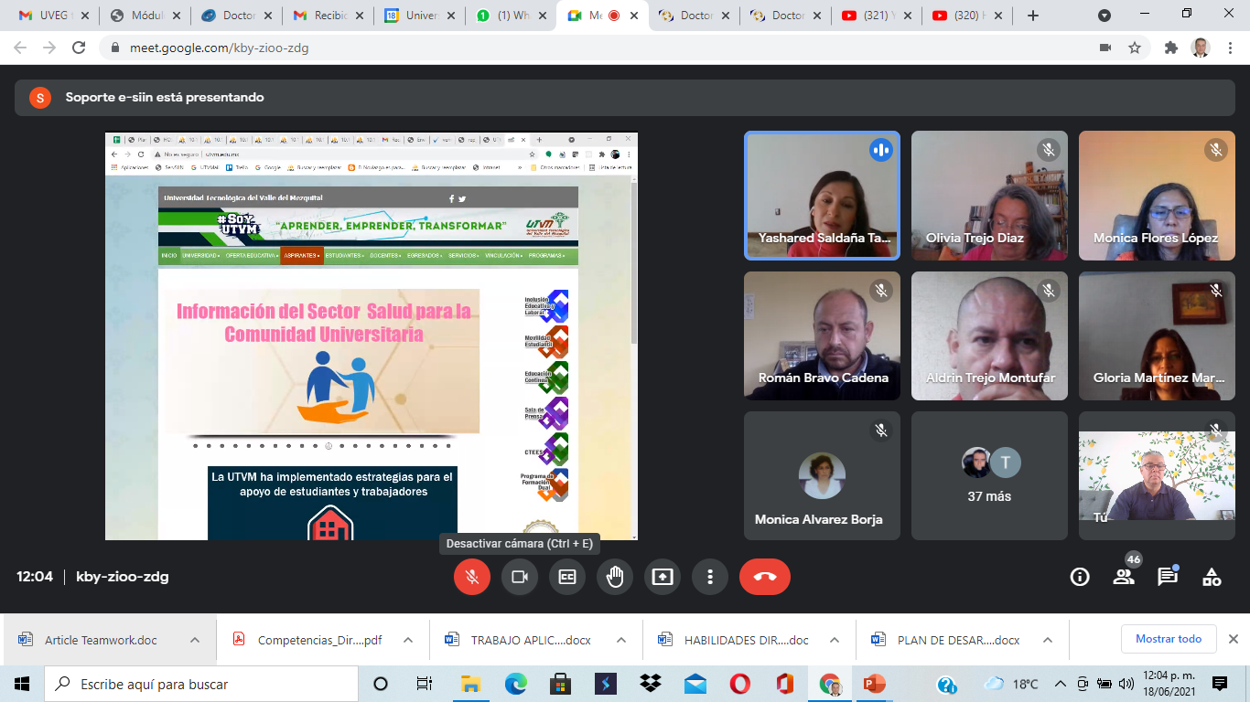
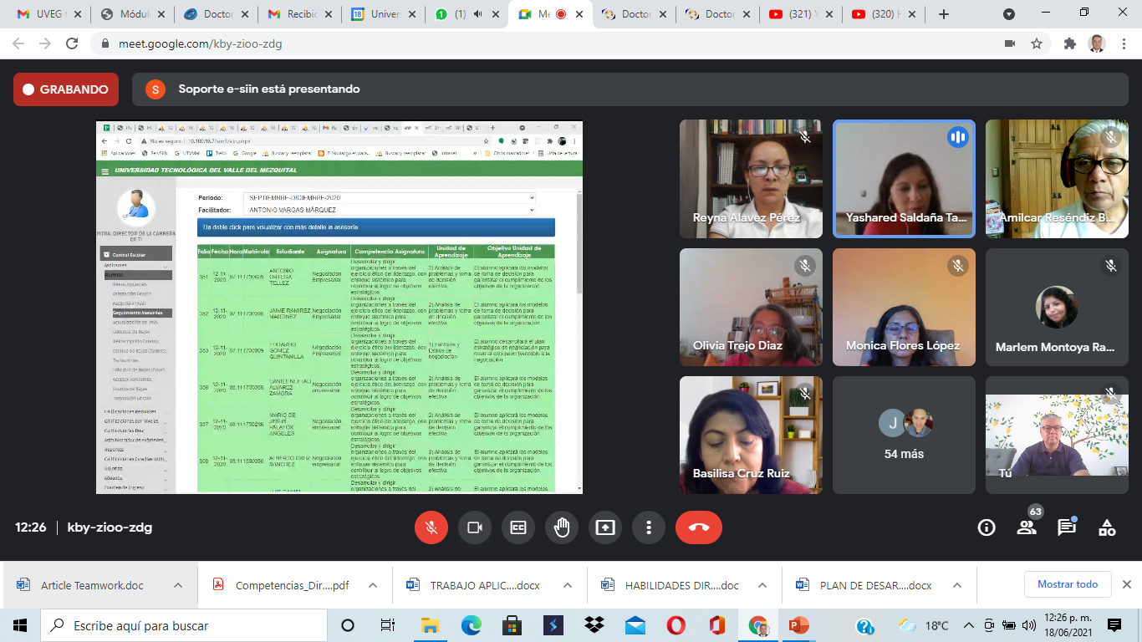
Asesorías
Se realizó una capacitación sobre el Sistema de Asesorías Virtuales para formalizar las asesorías que llevan a cabo los docentes a través de diferentes medios electrónicos.

Slide 9
APOYO PSICOPEDAGÓGICO
Estudiantes atendidos en
psicopedagogía:
Mayo Agosto 2021: 30

Slide 10
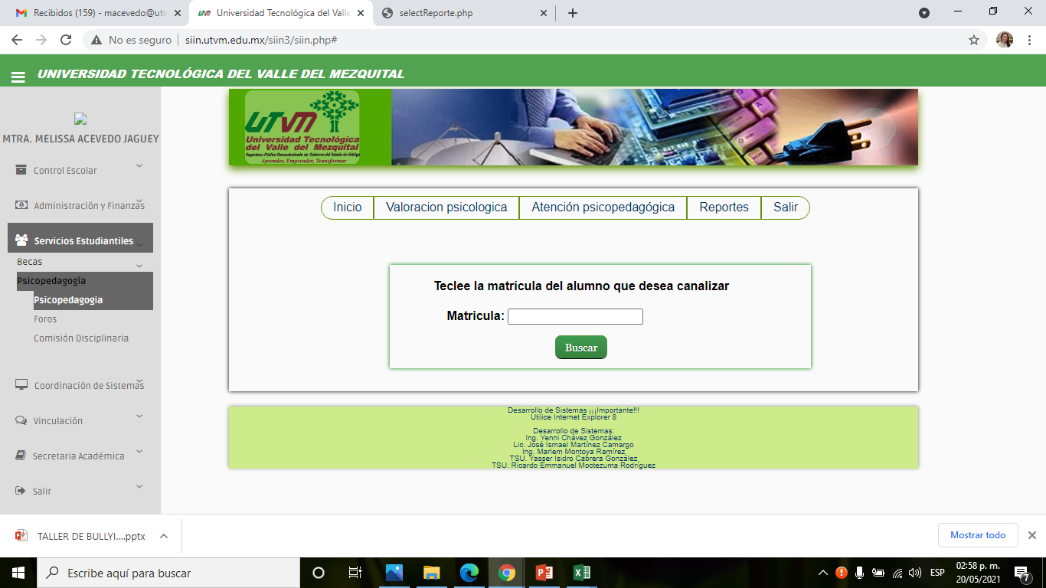
Estrategias de atención:
1.- Canalización que realizan los tutores por medio del SIIN.

Slide 11
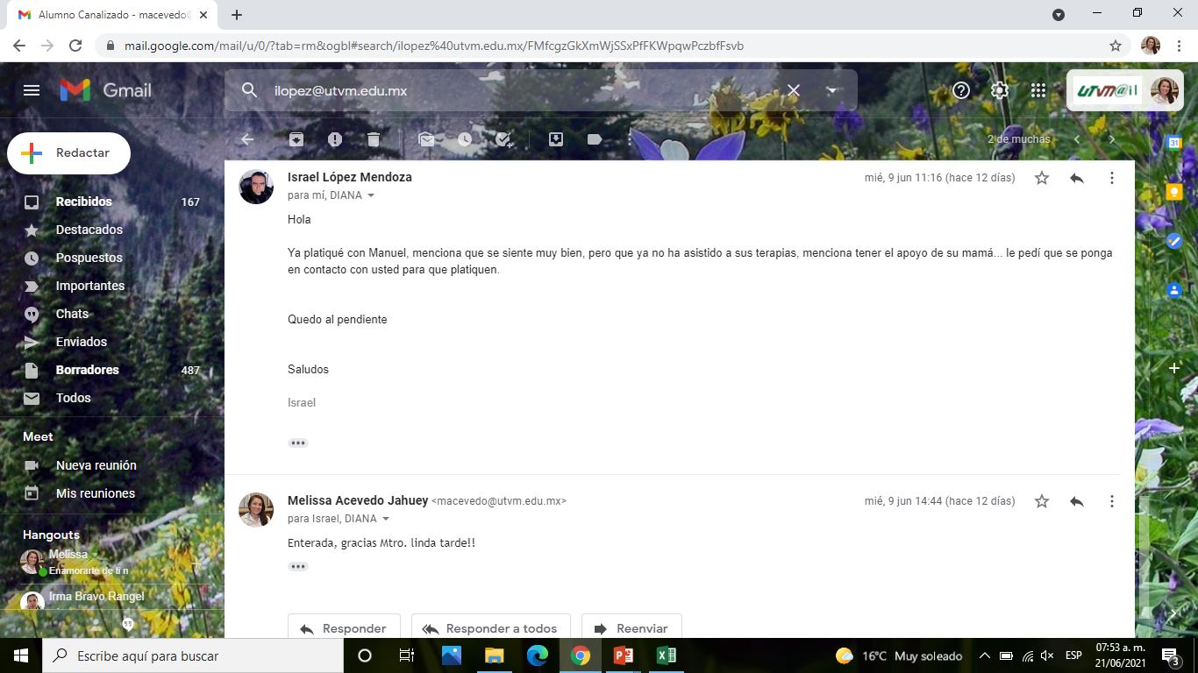
Estrategias de atención:
2.- Se tiene contacto con los tutores mediante correo electrónico para dar seguimiento a los alumnos canalizados.

Slide 12
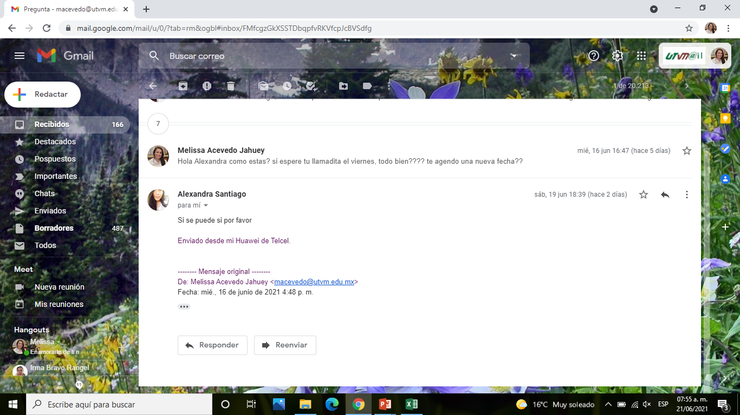
Estrategias de atención:
3.- Se atiende a los estudiantes que por interés personal solicitan el servicio, realizan la solicitud mediante correo electrónico.

Slide 13
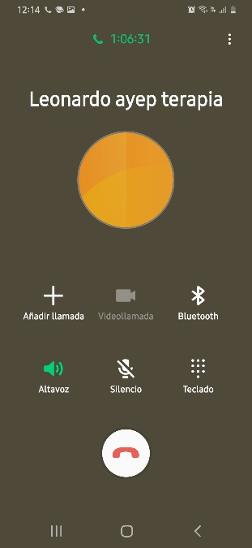
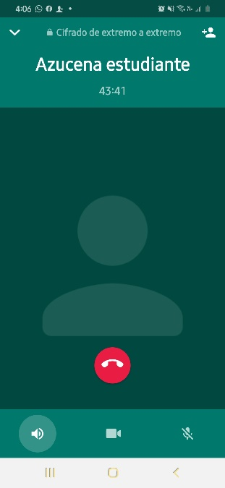
Estrategias de atención:
4.- Las sesiones son por medio de llamadas, llamadas por whatsapp o por mensajes de texto con estudiantes sordos.

Slide 14
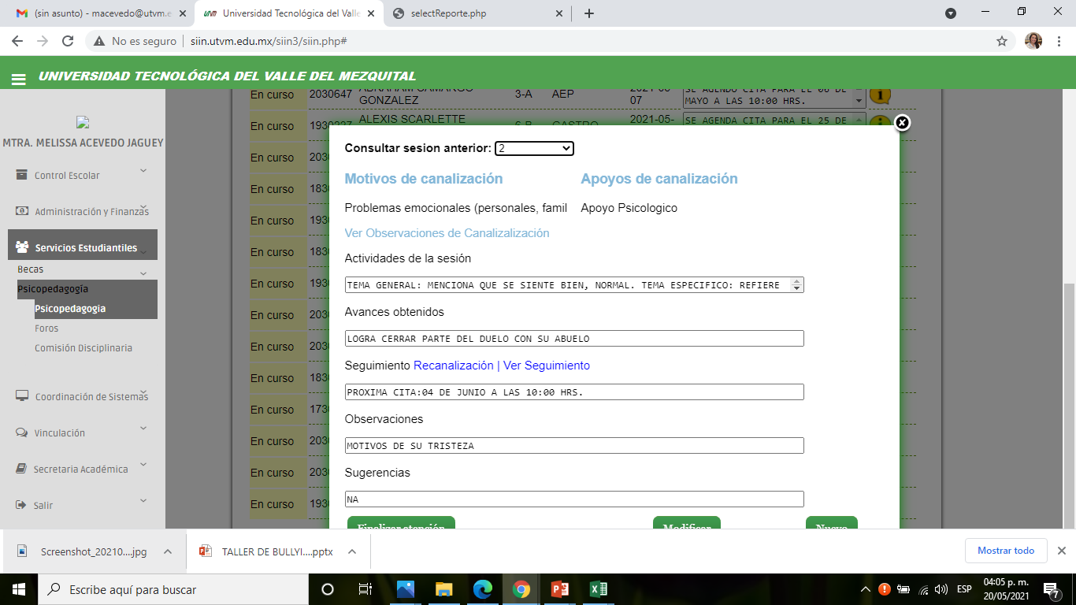
Estrategias de atención:
5.- Se integra en el SIIN lo trabajado en cada sesión.

Slide 15
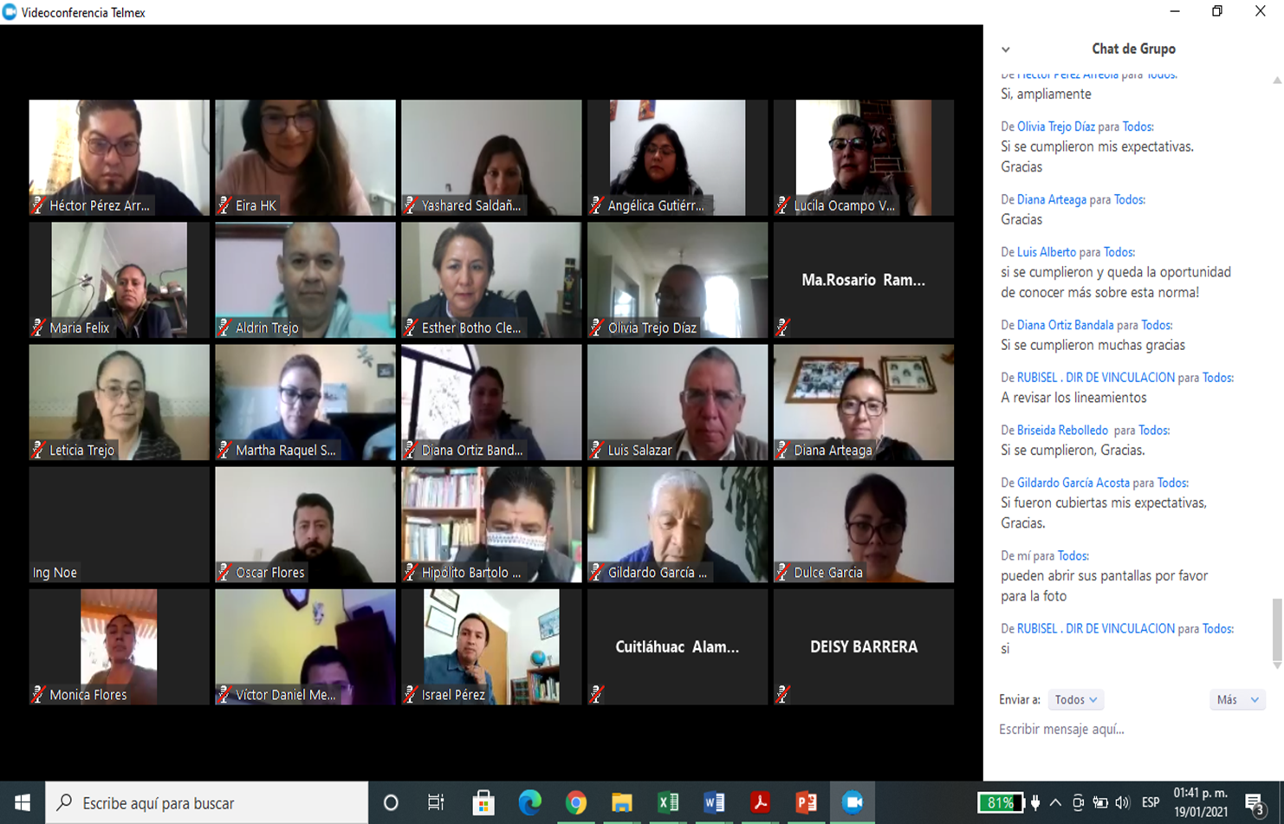
CAPACITACIÓN

Slide 16
Interpretes
CAPACITACIÓN MAYO-AGOSTO 2021
CURSO | PARTICIPANTES | ÁREA | FECHA | IMPACTO
Capacitación para intérpretes para fortalecer el proceso de comunicación entre los estudiantes e intérpretes | 12 | Secretaría Académica | Mayo – Junio 2021 | Beneficiaran a los intérpretes del programa de inclusión; de esta manera serán más sensibles y tendrán mayores herramientas sobre la atención al estudiante Sordo, la actividad de interpretar, las implicaciones éticas y legales en este ámbito y la constante comunicación efectiva entre el alumno sordo y el intérprete.
*Es importante comentar que para que los cursos sean incluidos en los reportes de capacitación es necesario llevar a cabo la documentación como; detección de necesidades , solicitud de capacitación, evolución etc.

Slide 17
Directores y Tutores
CAPACITACIÓN MAYO-AGOSTO 2021
CURSO | PARTICIPANTES | ÁREA | FECHA | IMPACTO
Capacitación para intérpretes para fortalecer el proceso de comunicación entre los estudiantes e intérpretes | 12 | Secretaría Académica Programas Educativos | Mayo - Junio 2021 | Beneficiaran a los intérpretes del programa de inclusión; de esta manera serán más sensibles y tendrán mayores herramientas sobre la atención al estudiante Sordo, la actividad de interpretar, las implicaciones éticas y legales en este ámbito y la constante comunicación efectiva entre el alumno sordo y el intérprete.
*Es importante comentar que para que los cursos sean incluidos en los reportes de capacitación es necesario llevar a cabo la documentación como; detección de necesidades , solicitud de capacitación, evolución etc.

Slide 18
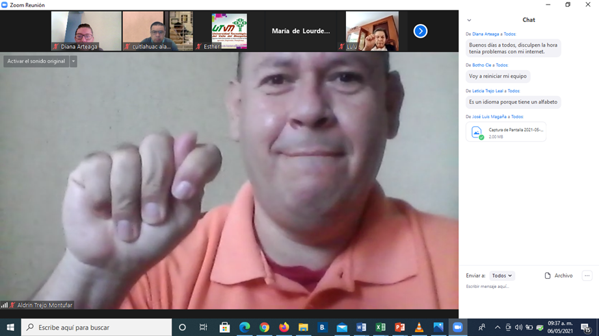

Slide 19
Tabla de logros y retos 2020-2021
Ejes Estratégicos | Valor del indicador al inicio del ciclo escolar 2020-2021 | Logros en lo que va del ciclo 2020 - 2021 | Retos hacia la conclusión del ciclo 2020 - 2021 | Acciones por realizar para el logro 2020-2021 | Área (s) responsable (s) para el cumplimiento 2020-2021
Mejora de los Aprendizajes (Indicador Reprobación) | 3.21 | 6.37 | Mantener los resultados | - Apoyo psicopedagó-gico -Regularización | Depto. De Servicios Estudiantiles Direcciones de PPEE
Mejora de los Aprendizajes (Indicador Aprovechamiento Académico) | 8.7 | 8.79 | Mantener los resultados | -Capacitación Docente -Tutoría -Asesoría | -Depto. De Personal -Depto. De Tutorías Direcciones de PPEE

Slide 20
RUTA DE MEJORA

Slide 21
¡Muchas Gracias!
Dra. Gloria Martínez
gmartinez@utvm.edu.mx
Mtro. Oliver García
ogarcia@utvm.edu.mx
Coordinadores del Eje de Mejora de los Aprendizajes

